Slide 1
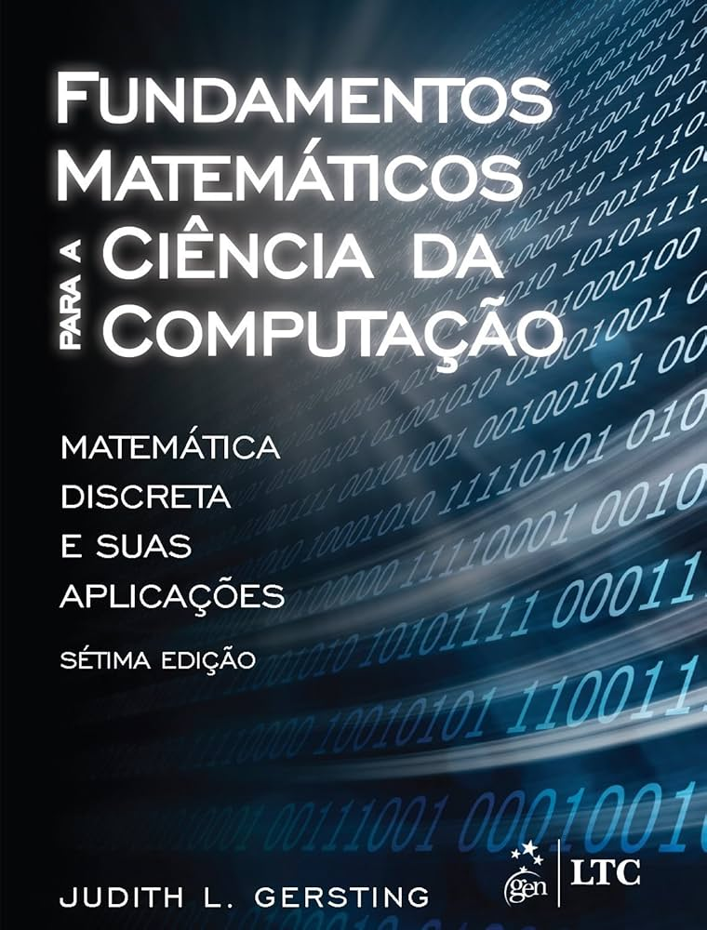

Introdução à Álgebra na Ciência da Computação
A álgebra desempenha um papel fundamental na Ciência da Computação, fornecendo uma linguagem formal para expressar e resolver problemas complexos. Do desenvolvimento de algoritmos à análise de dados, a álgebra é uma ferramenta essencial.

Slide 2
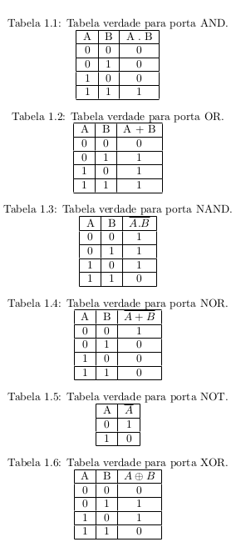
Álgebra Booleana: Definição e Operações
A álgebra booleana, também conhecida como lógica booleana, é um sistema algébrico que lida com valores verdadeiros e falsos, representados por 1 e 0. É a base para o desenvolvimento de circuitos digitais e computadores modernos.
1
Operações Básicas
2
Tabelas Verdade
As operações básicas na álgebra booleana são a conjunção (AND), disjunção (OR), negação (NOT), XOR (ou exclusivo) e equivalência (equivalência lógica).
Tabelas verdade são usadas para representar o comportamento de operações booleanas, mostrando a saída para todas as combinações possíveis de entradas.
3
Expressões Booleanas
4
Aplicações da Álgebra Booleana
Expressões booleanas são construídas usando variáveis booleanas e operadores booleanos, representando funções lógicas que podem ser simplificadas usando leis algébricas.
A álgebra booleana é amplamente utilizada no design de circuitos digitais, computadores, inteligência artificial, processamento de imagens e outras áreas da Ciência da Computação.

Slide 3
Aplicações da Álgebra Booleana
A álgebra booleana é a base para o desenvolvimento de circuitos digitais, formando a linguagem fundamental que permite a construção de computadores e dispositivos eletrônicos.
Circuitos Digitais
Processamento de Informações
Inteligência Artificial
Circuitos digitais são projetados usando portas lógicas, que implementam operações booleanas, permitindo a construção de sistemas complexos com base em operações básicas.
Redes neurais e algoritmos de aprendizado de máquina são baseados em operações booleanas, permitindo que computadores aprendam e resolvam problemas complexos.
A álgebra booleana é fundamental para o processamento de informações em computadores, desde a representação de dados até a execução de instruções.

Slide 4
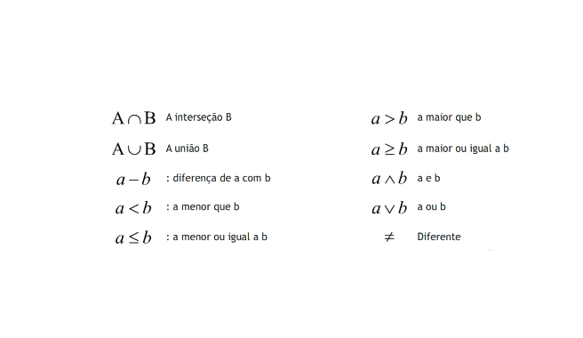
Teoria dos Conjuntos: Conceitos Básicos
A teoria dos conjuntos fornece um sistema formal para descrever e analisar coleções de objetos, fornecendo as ferramentas matemáticas para lidar com conjuntos e suas relações.
1
Definição de Conjuntos
2
Notação de Conjuntos
Um conjunto é uma coleção bem definida de objetos distintos, chamados elementos. Conjuntos podem ser finitos ou infinitos, e são geralmente representados por letras maiúsculas.
A notação de conjuntos usa chaves {} para listar os elementos ou uma descrição que define os elementos do conjunto.
3
Pertinência
4
Conjunto Vazio
O símbolo "∈" indica que um elemento pertence a um conjunto, enquanto "∉" indica que um elemento não pertence a um conjunto.
O conjunto vazio, denotado por "∅" ou "{} ", é um conjunto que não possui elementos.

Slide 5
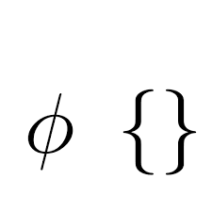
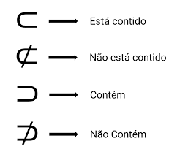
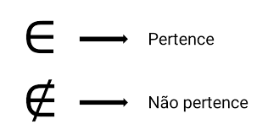
Subconjuntos e Conjunto das Partes
Um subconjunto é um conjunto que contém apenas elementos que também estão presentes em outro conjunto. O conjunto das partes é o conjunto de todos os subconjuntos possíveis de um conjunto.
Subconjuntos
Conjunto das Partes
Se todos os elementos de um conjunto A também estão em um conjunto B, então A é um subconjunto de B, denotado por A ⊆ B. Um subconjunto próprio (A ⊂ B) exclui a possibilidade de A ser igual a B.
O conjunto das partes de um conjunto A, denotado por P(A), é o conjunto que contém todos os subconjuntos possíveis de A, incluindo o conjunto vazio e o próprio conjunto A.
Cardinalidade
A cardinalidade de um conjunto é o número de elementos que ele contém. A cardinalidade do conjunto das partes de um conjunto A é 2 elevado à potência da cardinalidade de A.

Slide 6
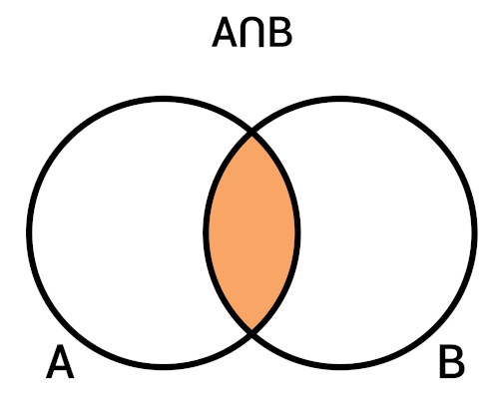
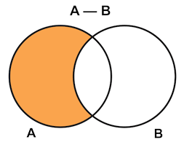
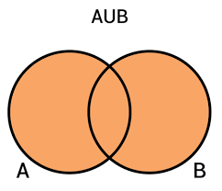
Operações em Conjuntos
A teoria dos conjuntos define operações que permitem combinar e manipular conjuntos, facilitando a análise e a resolução de problemas relacionados a conjuntos.
Operação
Descrição
Símbolo
União
Combina todos os elementos de dois conjuntos.
∪
Interseção
Cria um conjunto com os elementos comuns a dois conjuntos.
∩
Diferença
Cria um conjunto com os elementos que estão em um conjunto, mas não em outro.
-
Complemento
Cria um conjunto com todos os elementos que não estão em um conjunto.
¯

Slide 7
Identidades Básicas de Conjuntos
As identidades básicas de conjuntos são equações que descrevem relações entre operações em conjuntos, facilitando a simplificação e a manipulação de expressões de conjuntos.
1
Comutatividade
2
Associatividade
A união e a interseção são comutativas, ou seja, a ordem dos conjuntos não altera o resultado.
A união e a interseção são associativas, ou seja, o resultado é o mesmo, independentemente da ordem em que as operações são realizadas.
3
Distributividade
4
Complementação
A interseção distribui sobre a união, e vice-versa, permitindo que expressões sejam simplificadas usando a propriedade distributiva.
O complemento de um conjunto é o conjunto que contém todos os elementos que não estão no conjunto original.

Slide 8
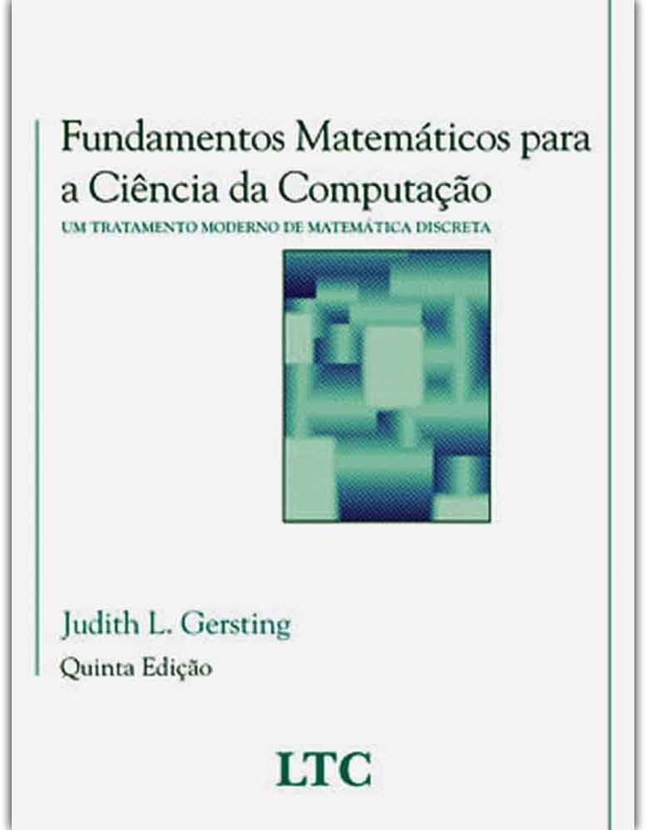



Aplicações das Identidades de Conjuntos
As identidades de conjuntos são ferramentas poderosas para simplificar expressões, resolver problemas e realizar inferências lógicas, permitindo a manipulação de conjuntos de forma eficiente e precisa.
Simplificação de Expressões
As identidades de conjuntos podem ser usadas para simplificar expressões complexas de conjuntos, reduzindo o número de operações e tornando as expressões mais legíveis.
Resolução de Problemas
A teoria dos conjuntos, juntamente com suas identidades, fornece um sistema formal para a resolução de problemas relacionados a conjuntos, como encontrar a união, interseção ou complemento de conjuntos.
Inferências Lógicas
As identidades de conjuntos podem ser usadas para realizar inferências lógicas, derivando novas informações sobre conjuntos a partir de informações existentes.

Slide 9
Importância da Álgebra na Resolução de Problemas de Computação
A álgebra fornece a estrutura matemática para a resolução de problemas complexos em Ciência da Computação, permitindo a manipulação de dados, a criação de algoritmos e a análise de sistemas.
1
Desenvolvimento de Algoritmos
A álgebra é essencial para o desenvolvimento de algoritmos eficientes, pois permite expressar e analisar as operações envolvidas de forma precisa.
2
Análise de Dados
A álgebra é utilizada em técnicas de análise de dados, como álgebra linear, que permite manipular grandes conjuntos de dados e extrair informações relevantes.
3
Otimização de Recursos
A álgebra é usada para otimizar o uso de recursos em sistemas de computação, como otimização de tempo de execução e alocação de memória.
4
Modelagem de Sistemas
A álgebra é utilizada para modelar sistemas complexos, permitindo a simulação e a análise do comportamento desses sistemas.

Slide 10




Conclusão e Considerações Finais
A álgebra desempenha um papel fundamental na Ciência da Computação, fornecendo uma base matemática para a resolução de problemas complexos, o desenvolvimento de algoritmos e a análise de sistemas.
Aplicações Amplas
A álgebra é aplicada em diversos campos da computação, desde o design de circuitos digitais até a inteligência artificial.
Desafios e Oportunidades
A pesquisa em álgebra continua a evoluir, com novos desafios e oportunidades surgindo constantemente.
Pensamento Computacional
A álgebra promove o desenvolvimento do pensamento computacional, aumentando a capacidade de resolver problemas de forma lógica e eficiente.

